Slide 1
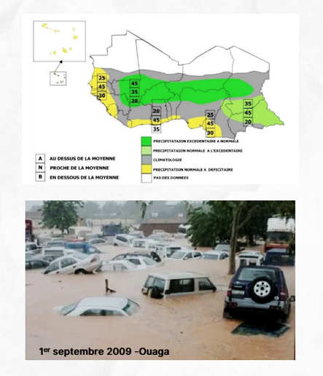
IMPACTS DES CHANGEMENTS CLIMATIQUES SUR LES CARACTÉRISTIQUES AGRO-CLIMATIQUES DES SAISONS AU BURKINA FASO : QUELLES TENDANCES SELON LES MODÈLES CLIMATIQUES CMIP6 ?
^{4ème} Forum National de l’Eau et de l’Assainissement du Burkina Faso du 22 au 24 avril 2024
Présenté par : Koufanou HIEN
Communication préparée par
Ing. Koufanou HIEN – Uliège
Ing. Gaston Cyrille NEBIE - MEEA

Slide 2
PLAN
01. INTRODUCTION
02. OUTILS, DONNEES& METHODES
03. RESULTATS
04. CONCLUSION &PERSPECTIVES

Slide 3
INTRODUCTION

Slide 4
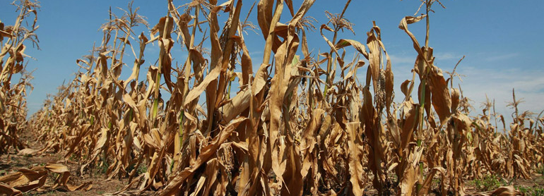
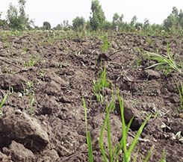
CONTEXTE CLIMATIQUE ET ECONOMIQUE
Economie agricole : ~près de 35% PIB ( FAO, 2015 ; PNDES, 2020);
Forte variabilité naturelle du climat (PANA, 2007 ; Diallo, 2010 ; Waongo, 2015 etc.);
Intensification des aléas climatiques (Inondation, sécheresses, pluies extrêmes etc.);
Conséquences sur la production & calendrier agricole : (Perturbations des saisons; modifications des variables agroclimatiques; Impacts sur la production etc.) (Boubacar, 2012; Waongo, 2015 etc.).

Slide 5
QUESTIONS DE RECHERCHE & OBJECTIFS
PRINCIPALE QUESTION:
Les changements climatiques affecteront-il les paramètres agroclimatiques au Burkina Faso sur le moyen terme (2031-2060) ?
Si oui, de quelle façon ?
OBJECTIFS:
Définir les tendances futures;
Comprendre les changements attendus;
Fournir une base de compréhension et d’aide à la prise des décisions
Nécessité de comprendre les risques agroclimatiques dans le contexte des changements climatiques à travers les scénarios climatiques actualisés (CMIP6 et SSP) afin d’aider à la prise de décision et à la planification stratégique…
Nécessité de mise à jour des connaissances sur les tendances agroclimatiques au Burkina Faso (Sawadogo et al., 2014)

Slide 6
OUTILS, DONNEES & METHODES

Slide 7
DONNEES, SCENARIOS CLIMATIQUES & INDICES AGROCLIMATIQUES
2 scenarios climatiques
Données de validation & période de référence :
Données de précipitions journalières CHIRPS (https://www.chc.ucsb.edu/data/chirps) ;
Résolution spatiale (~25km)
1984-2014
Scénario SSP2 (SSP2-4.5) :
Défis Moyens en Matière d’Atténuation et d'Adaptation
Scénario SSP5 (SSP5-8.5) :
Défis Élevés en Matière d’Atténuation, Faibles Défis en Matière d'Adaptation
Indices climatiques
Date de début de saison (dds) :
calculée sur la base du critère de Sivakumar modifié prenant en compte une pluie d’au moins 20 mm sur 1,2 ou 3 jours consécutifs à partir du 01 mai;
Date de fin de saison (dfs) :
calculée sur la base du bilan hydrique à partir du 1er septembre, épuisement d’un sol d’une réserve utile d’en moyenne 100 mm en dessous du seuil de 0.05 mm, avec une ETP journalière moyenne de 6mm.);
Longueur de la saison :
différence entre date de fin et date de début;
Séquence sèche maximale intrasaisonnières :
la pause pluviométrique la plus longue entre le début et la fin des saison
Cumul saisonnier (CS) :
précipitation totale entre dds et dfs ;
Précipitation totale : cumul pluviométrique sur l’année ;
R99 : pluie extrême du 99ème percentile
Données de modèles climatiques & Horizon temporel
CMIP6 : NEX-GDDP-CMIP6 - https://nex-gddp-cmip6.s3.us-west-2.amazonaws.com/ ;
Résolution : 0.25° ;
période 2031-2060
18 modèles climatiques 2060:
[ACCESS-CM2, EC-Earth3, EC-Earth3-Veg, FGOALS-g3, GFDL-ESM4, INM-CM4-8, INM-CM5-0, INM-CM5-0, IPSL-CM6A-LR, MPI-ESM1-2-LR, NorESM2-MM, BCC-CSM2-MR, CNRM-ESM2, TaiESM1, NESM3, MRI-ESM2-0, UKESM1-0-LL, HadGEM3-GC31-LL]

Slide 8
OUTILS & APPROCHES
APPROCHE : MOYENNE D’ENSEMBLE DES MODELES CLIMATIQUES
Analyse des tendances futures
Calcul des paramètres sur les périodes historiques (1985-2014) et futures (2031-2060) ;
Analyse spatiale des variables agroclimatiques sur la période future
Calcul des gaps relatifs
𝑬𝒄𝒂𝒓𝒕(%) = [𝒚𝒇 – 𝒚𝒉)/yh]. Les autres paraèmtres
Pour les précipitations : 𝑬𝒄𝒂𝒓𝒕(%) = [𝒚𝒇 – 𝒚𝒉)/yh]*100
Tests statistiques de tendance
Fiabilité des projections futures et
amélioration du rapport signal/bruit des modèles individuels ;
réduction des biais et les incertitudes inhérents aux modèles individuels
Evaluation de la performance des modèles CMIP6
OUTILS
R/Rstudio
Approche spatiale de comparaison des gaps entre précipitation moyenne journalières des données CMIP6 et CHIRPS.
Calcul des paramètres statistiques : RMSE, MA, Coefficient de Corrélation

Slide 9
RESULTATS

Slide 10
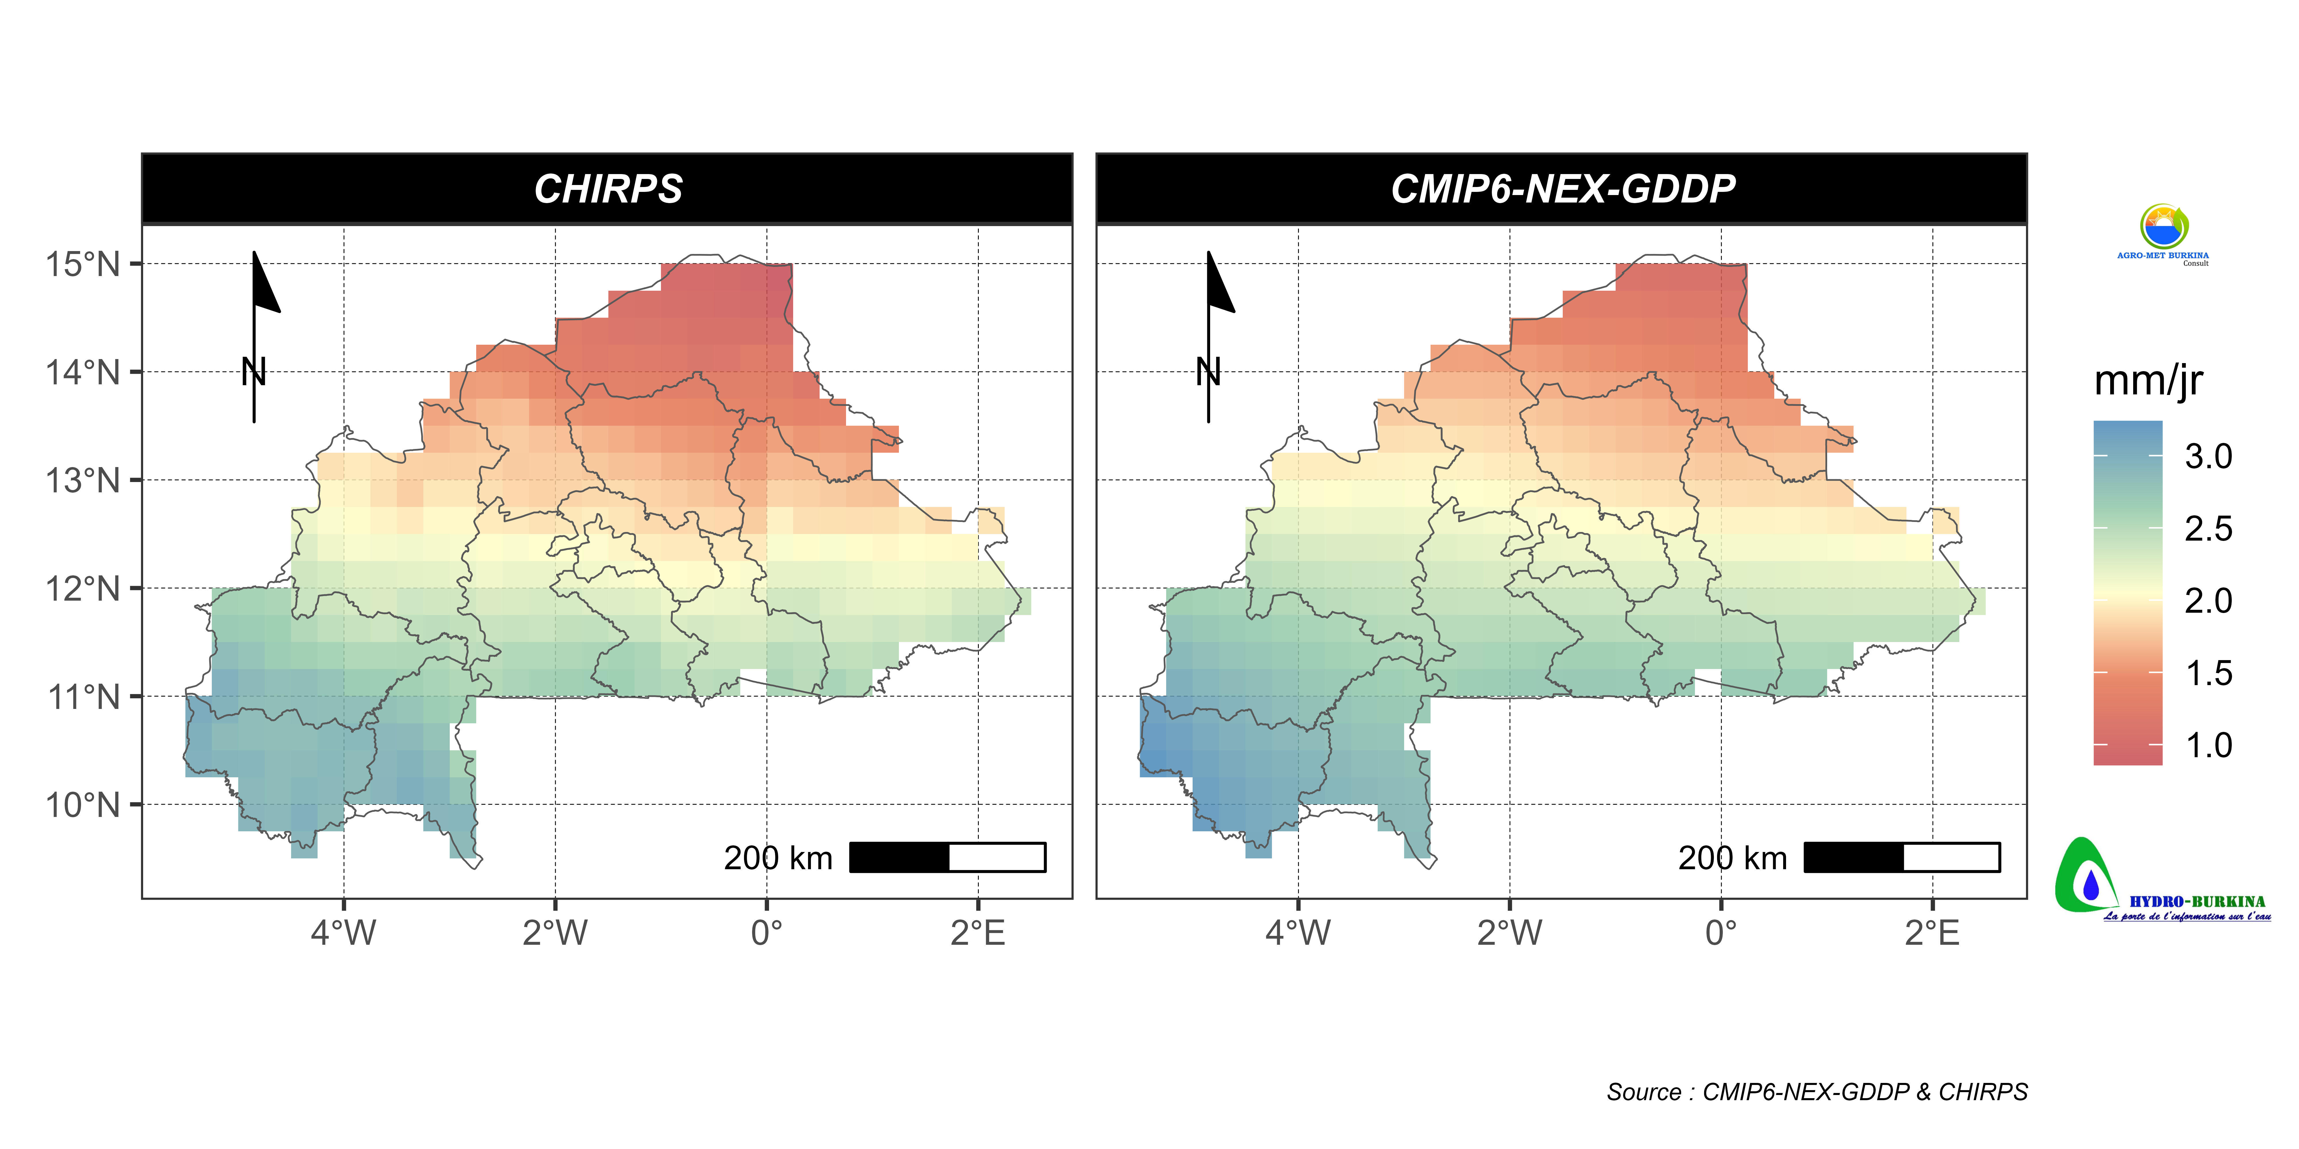
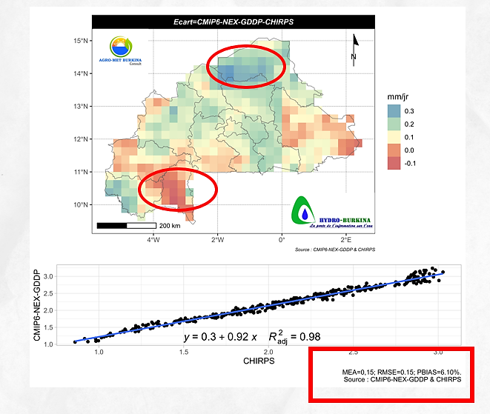
VALIDATION DES DONNEES DES MODELES CLIMATIQUES
Bonne approximation des données des modèles : R=0,99 ; RMSE=0,15 et MAE=0,13.
Une surestimation de près 0,3mm/jrs dans le sahel et une sous-estimation de d’environs 0,1mm dans le Sud-Ouest;
Globalement nous avons une surestimation sur l ’ensemble du pays;
Ces résultats sont assez en phase avec les travaux de (Sawadogo et al., 2024).

Slide 11
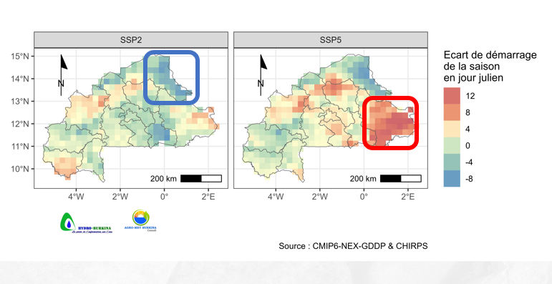
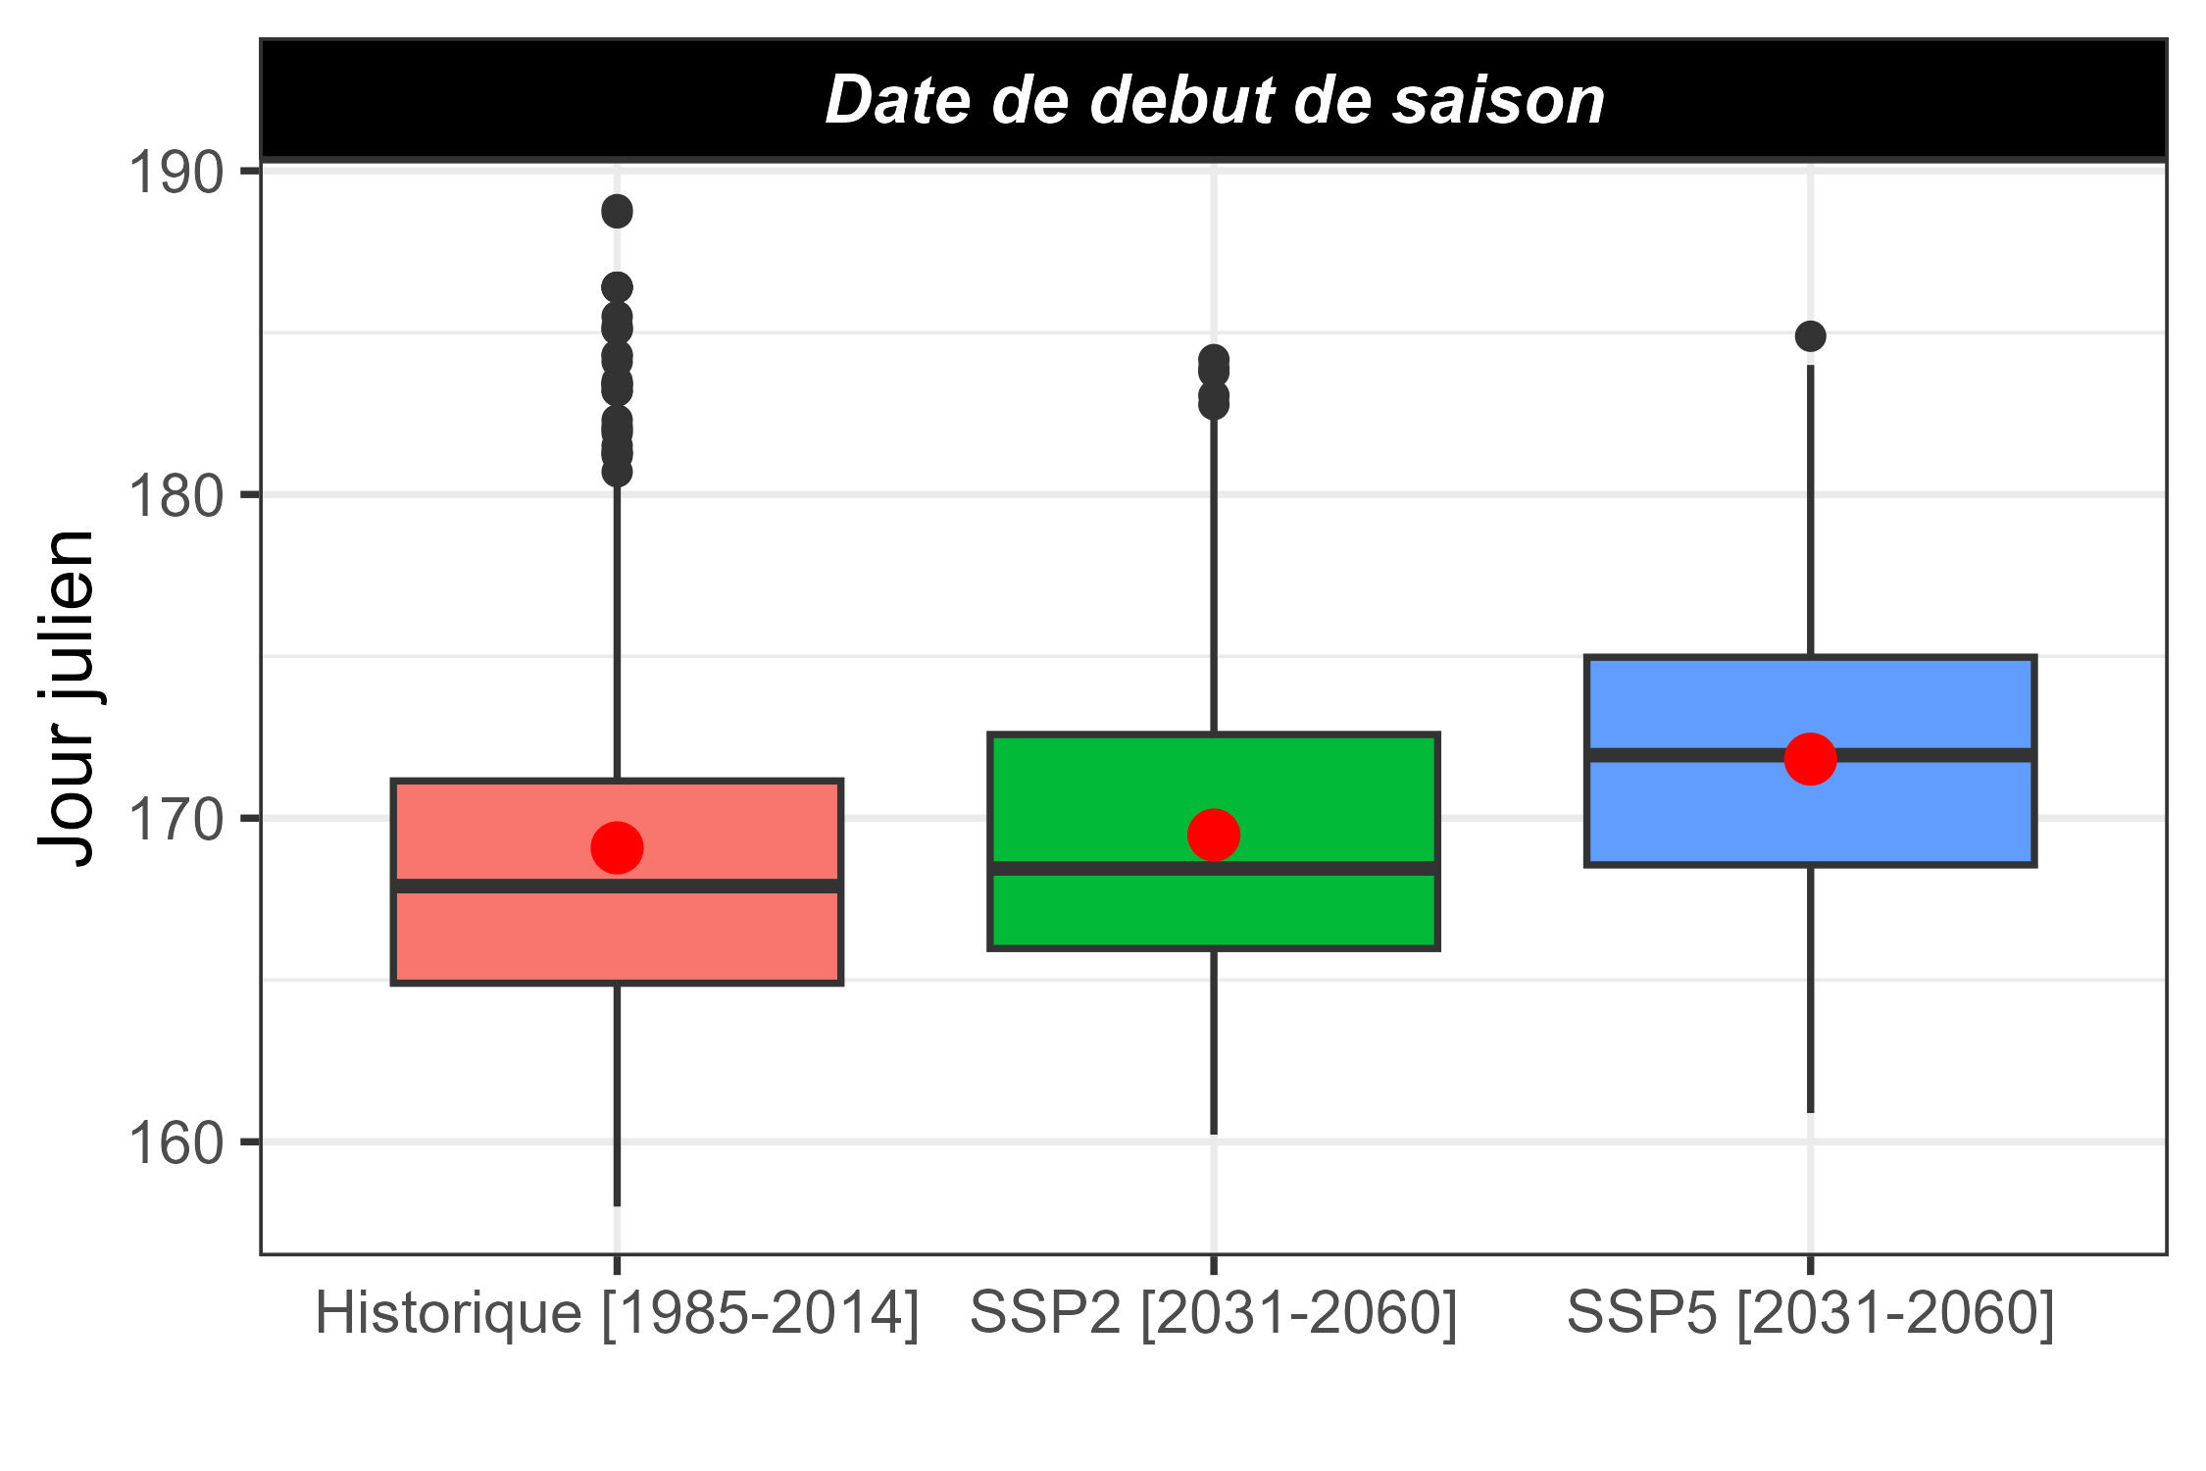
DEMARRAGE DES SAISONS DANS LE FUTUR SELON LES PROJECTIONS CLIMATIQUES
Forte variabilité spatiale de l’installation de la saison dans le futur
Démarrage précoce de la saison sur une partie du Sahel selon les deux scénarios;
Démarrage tardif dans l’Est de près de 15 jours selon le scénario SSP5.

Slide 12
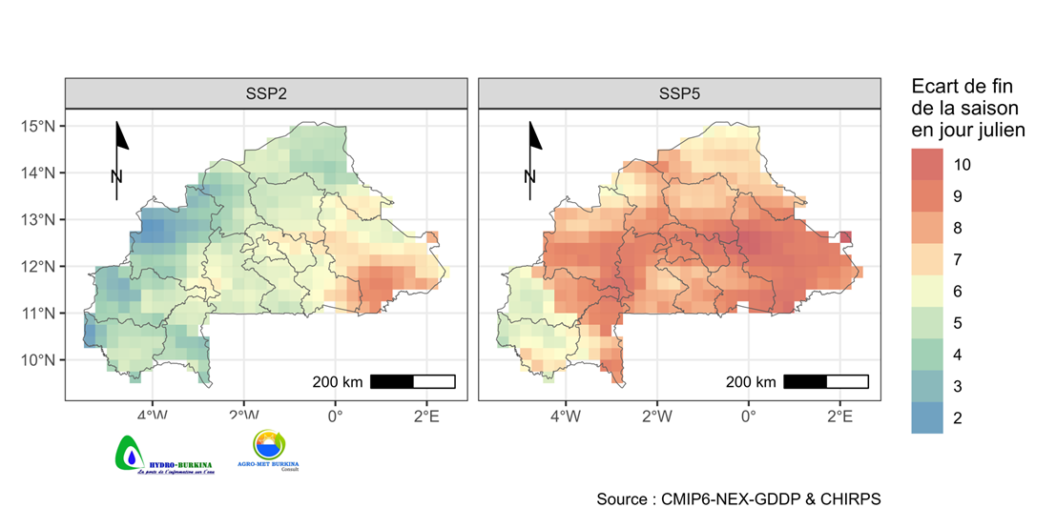
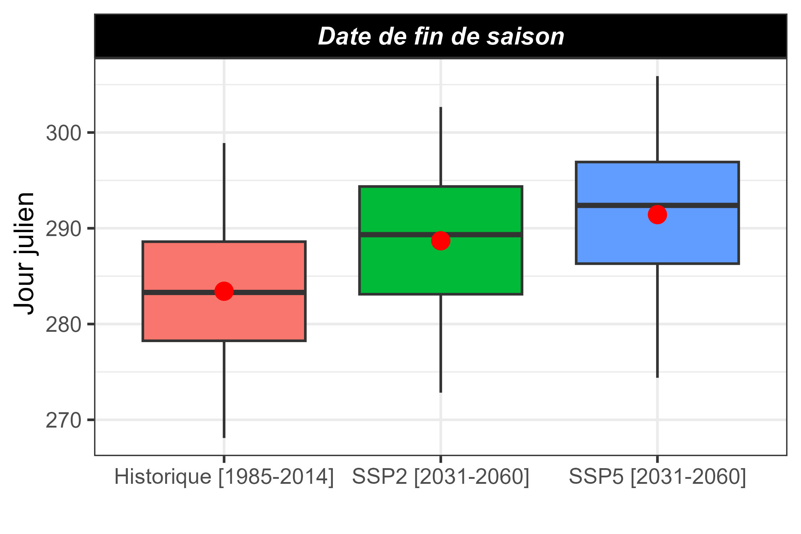
FIN DES SAISONS DANS LE FUTUR SELON LES PROJECTIONS CLIMATIQUES
Tendance majoritairement des fins des saisons tardives (amplifiées dans le scénario climatique extrême)

Slide 13
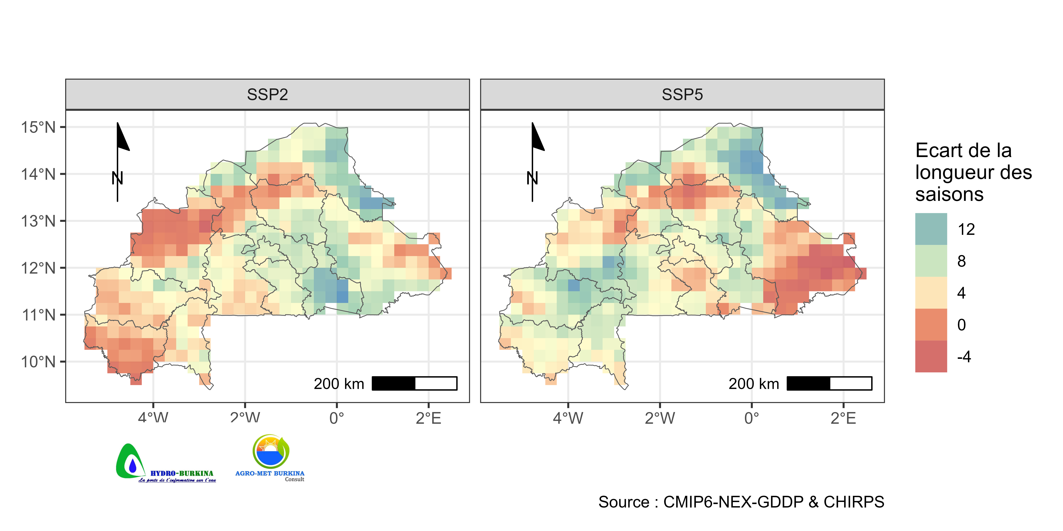
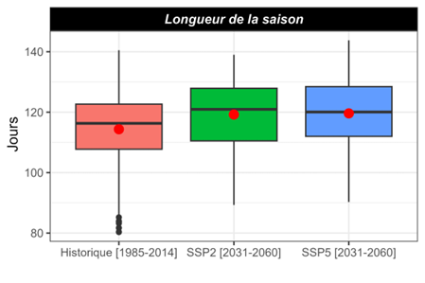
LONGUEUR DES SAISONS AGROCLIMATIQUES
SSP2 : Longueur des saisons plus courtes (réduction de près de 4 jours) dans les zones Soudano-Sahélienne et Soudanienne
Les longueurs de saison plus longues dans le sahel selon les des scénarios. Et plus courtes à l’Est en croire le scénario SSP5

Slide 14
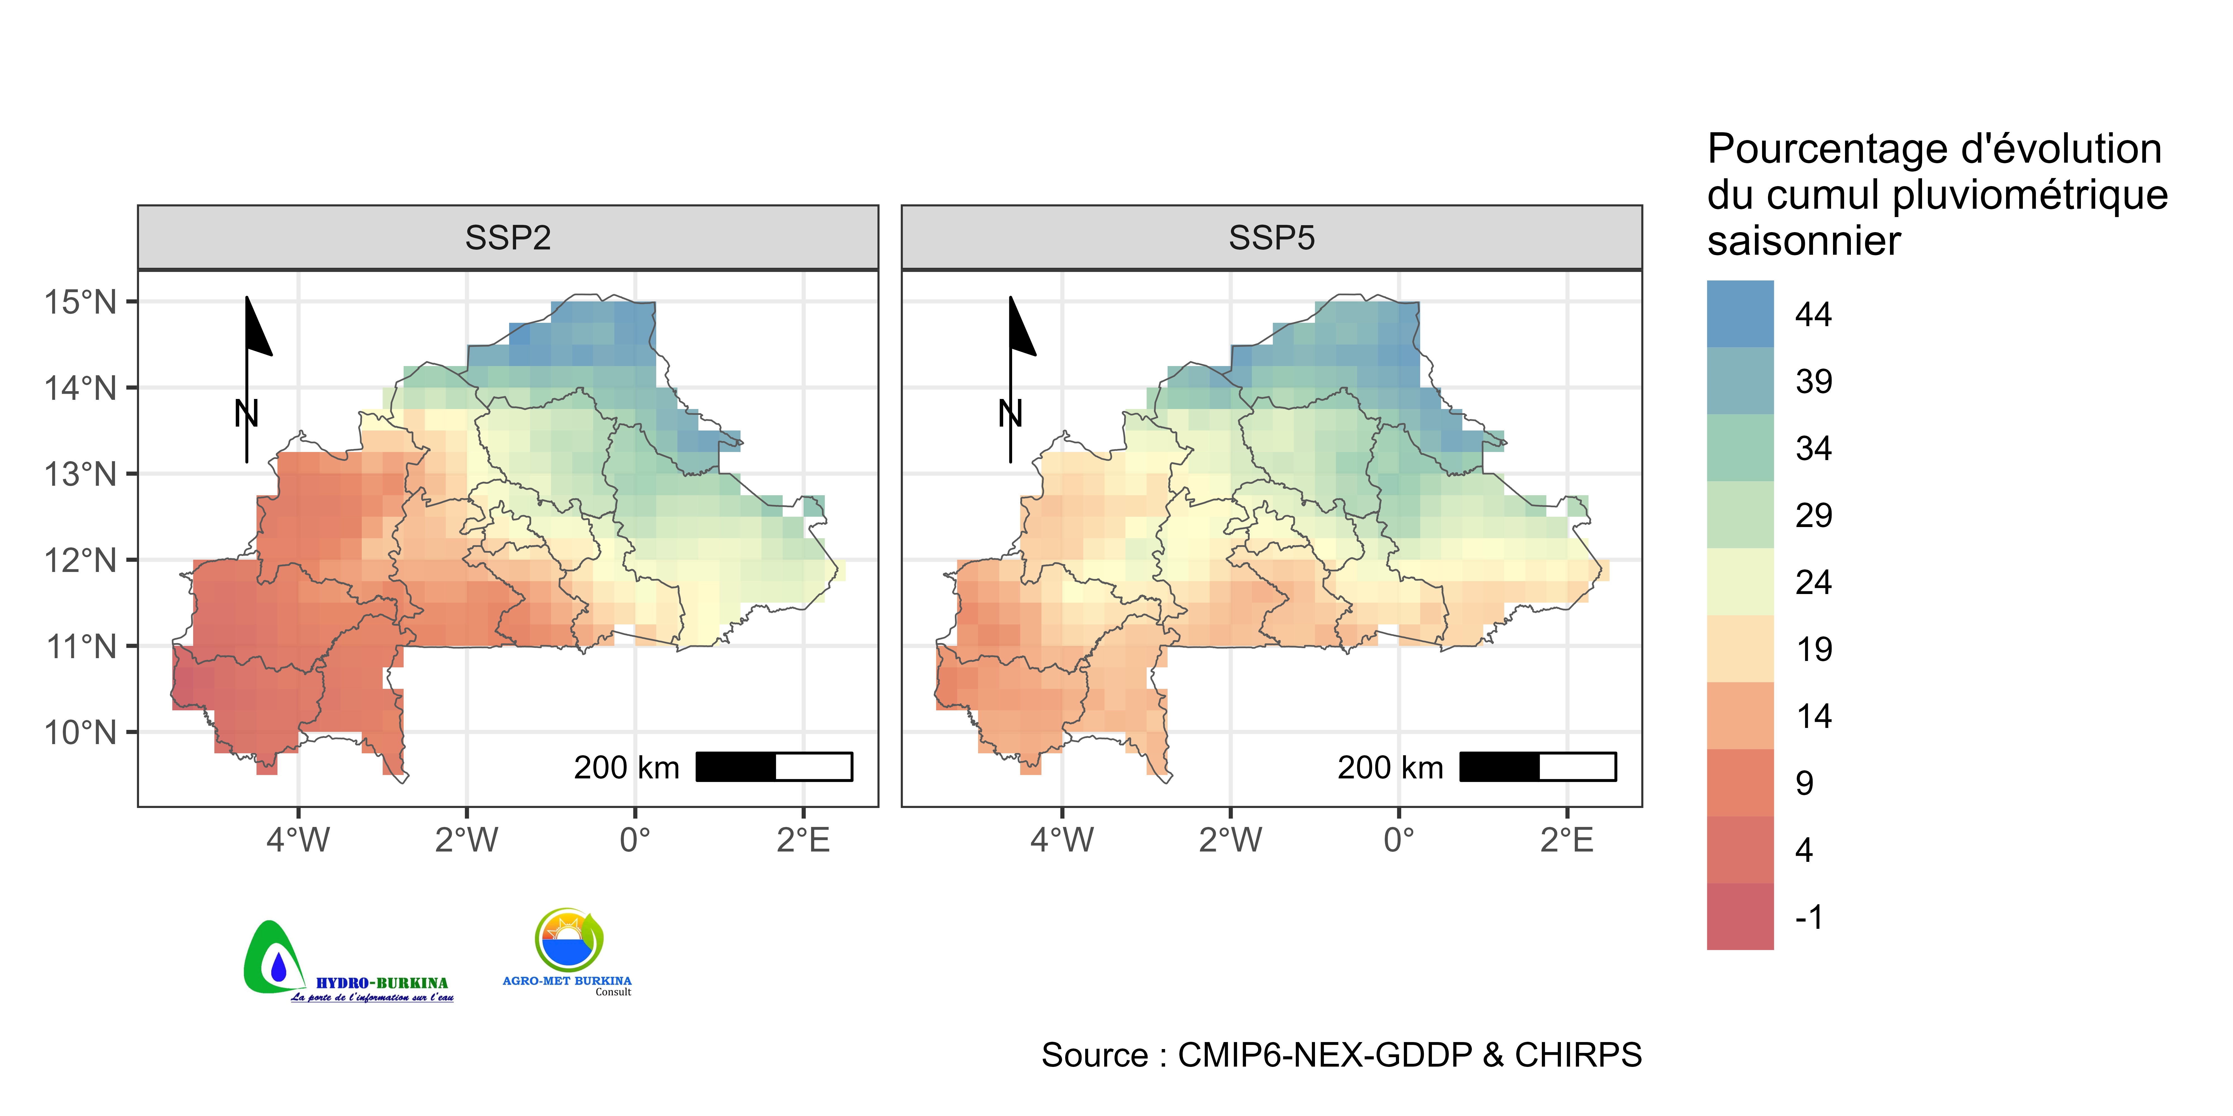
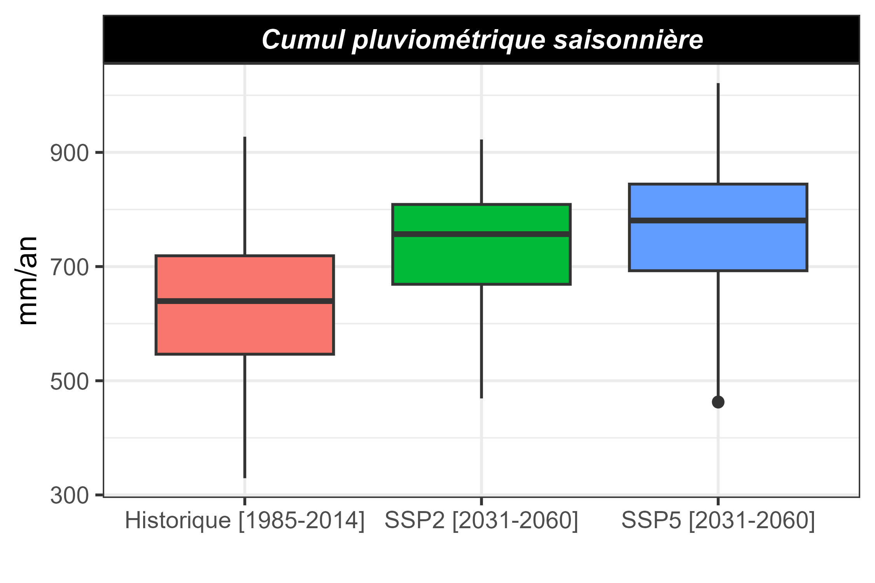
TENDANCE DES CUMULS DE PRECIPITATIONS SAISONNIERES
Augmentation des cumuls de précipitations saisonnières dans les zones sahélienne (~+40%)
Faible baisse dans les zones soudano-sahéliennes et soudaniennes (~1%)

Slide 15
PROJECTION DES CUMULS DE PRECIPITATIONS SAISONNIERES
Augmentation des cumuls de précipitations saisonnières dans les zones sahélienne (~+40%)
Faible baisse dans les zones soudano-sahéliennes et soudaniennes (~1%)

Slide 16
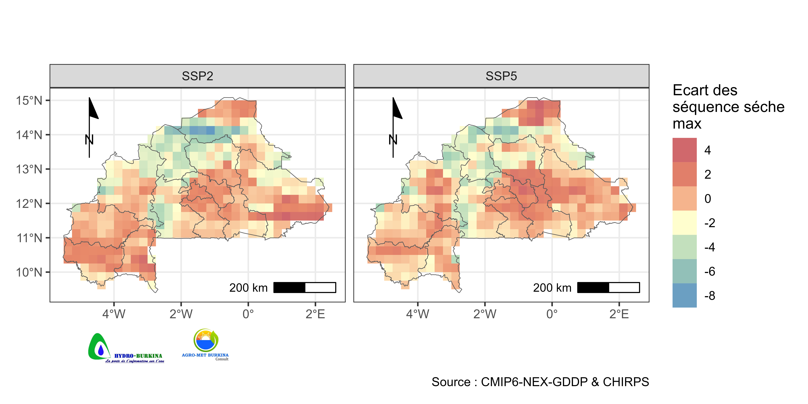
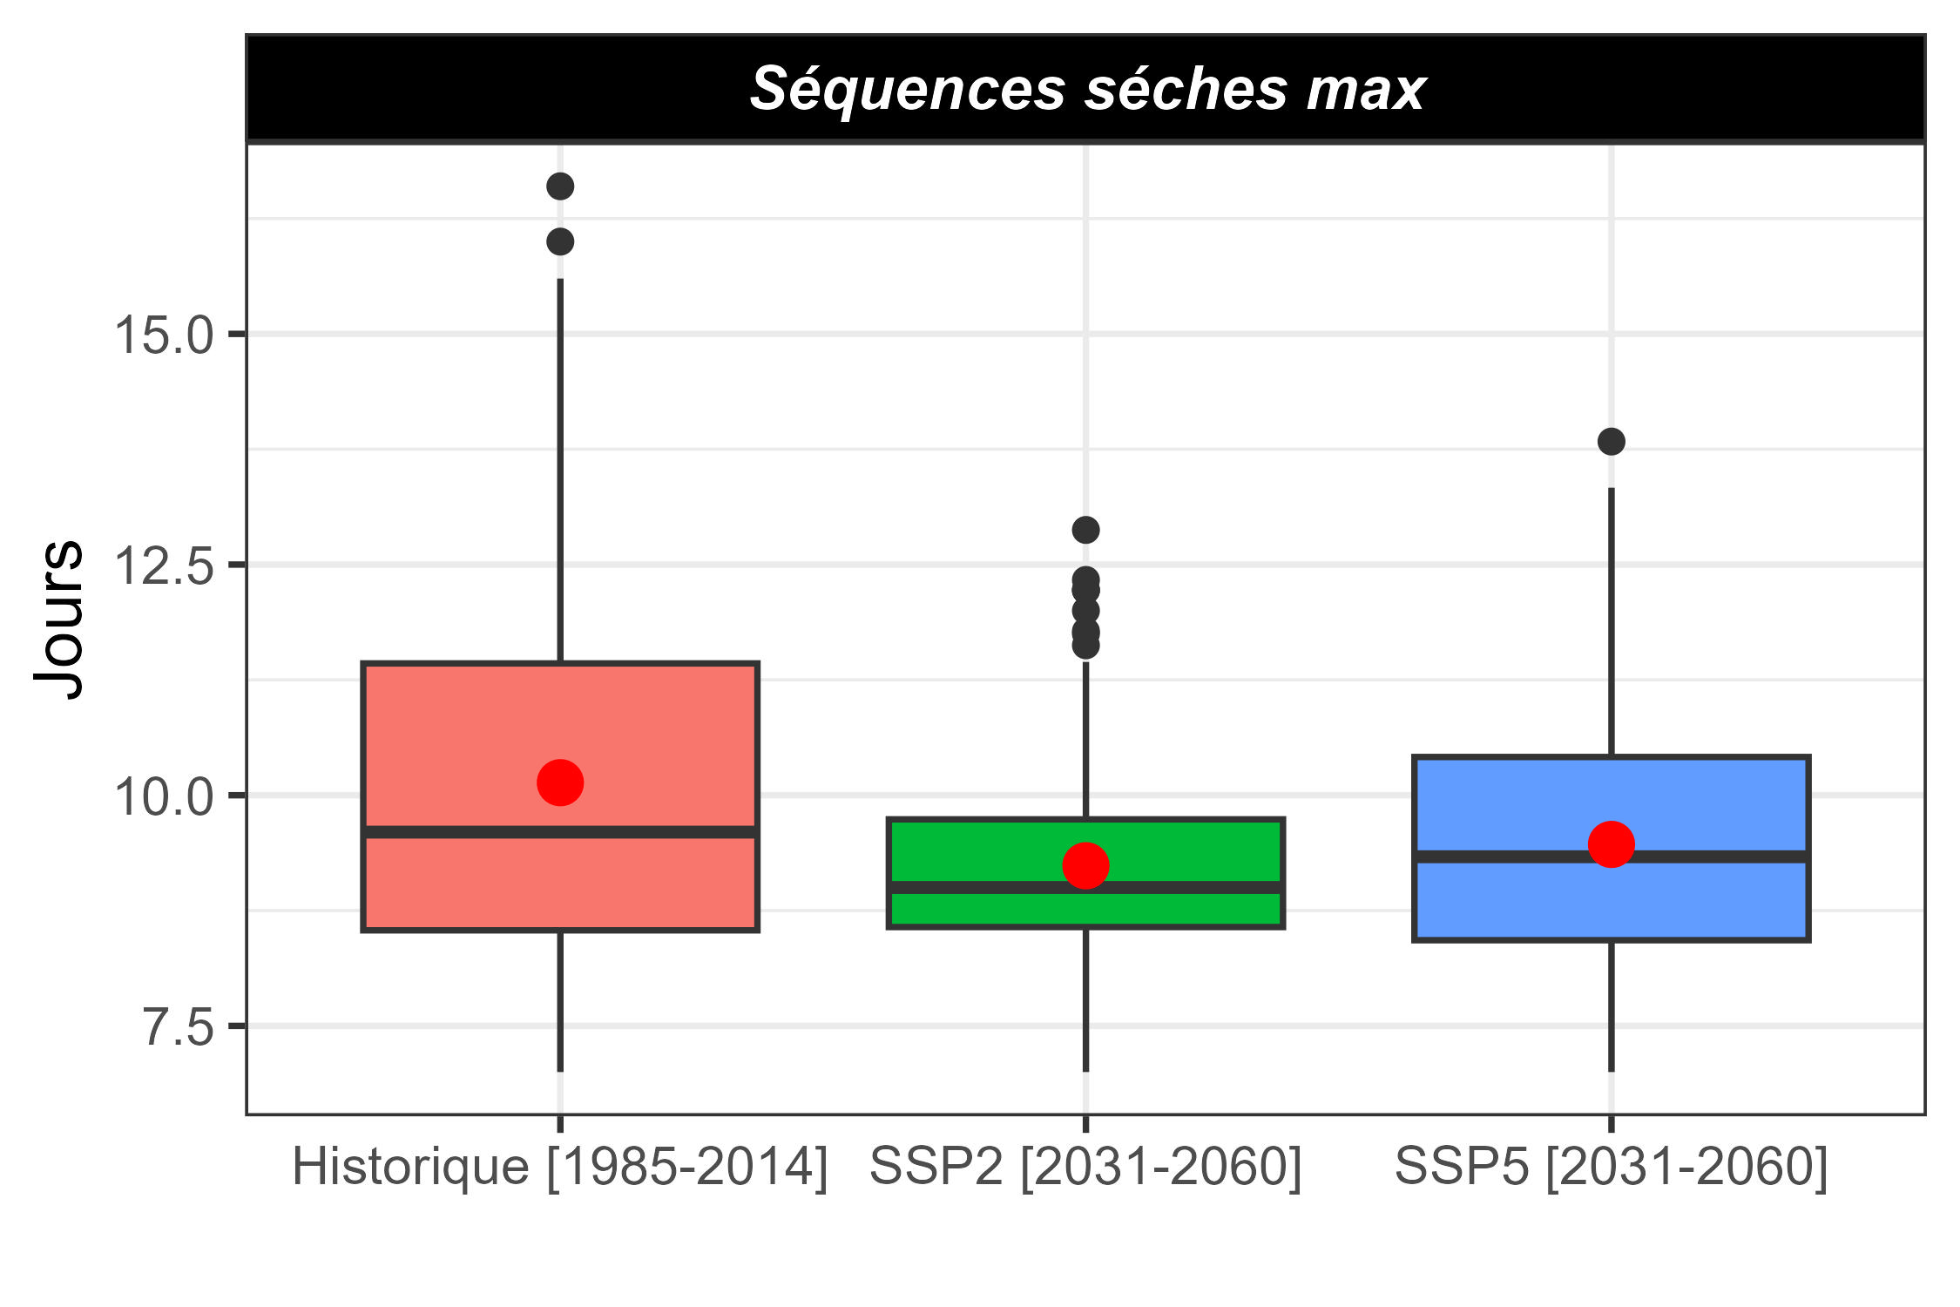
SEQUENCES SECHES INTRASAISONNIERES
Augmentation des occurrences de séquences sèches dans les régions du sahel, du centre, plateau central etc.
Reduction du nombre de SS intrasaisonnières à l’Est, le Sud-Ouest etc.

Slide 17
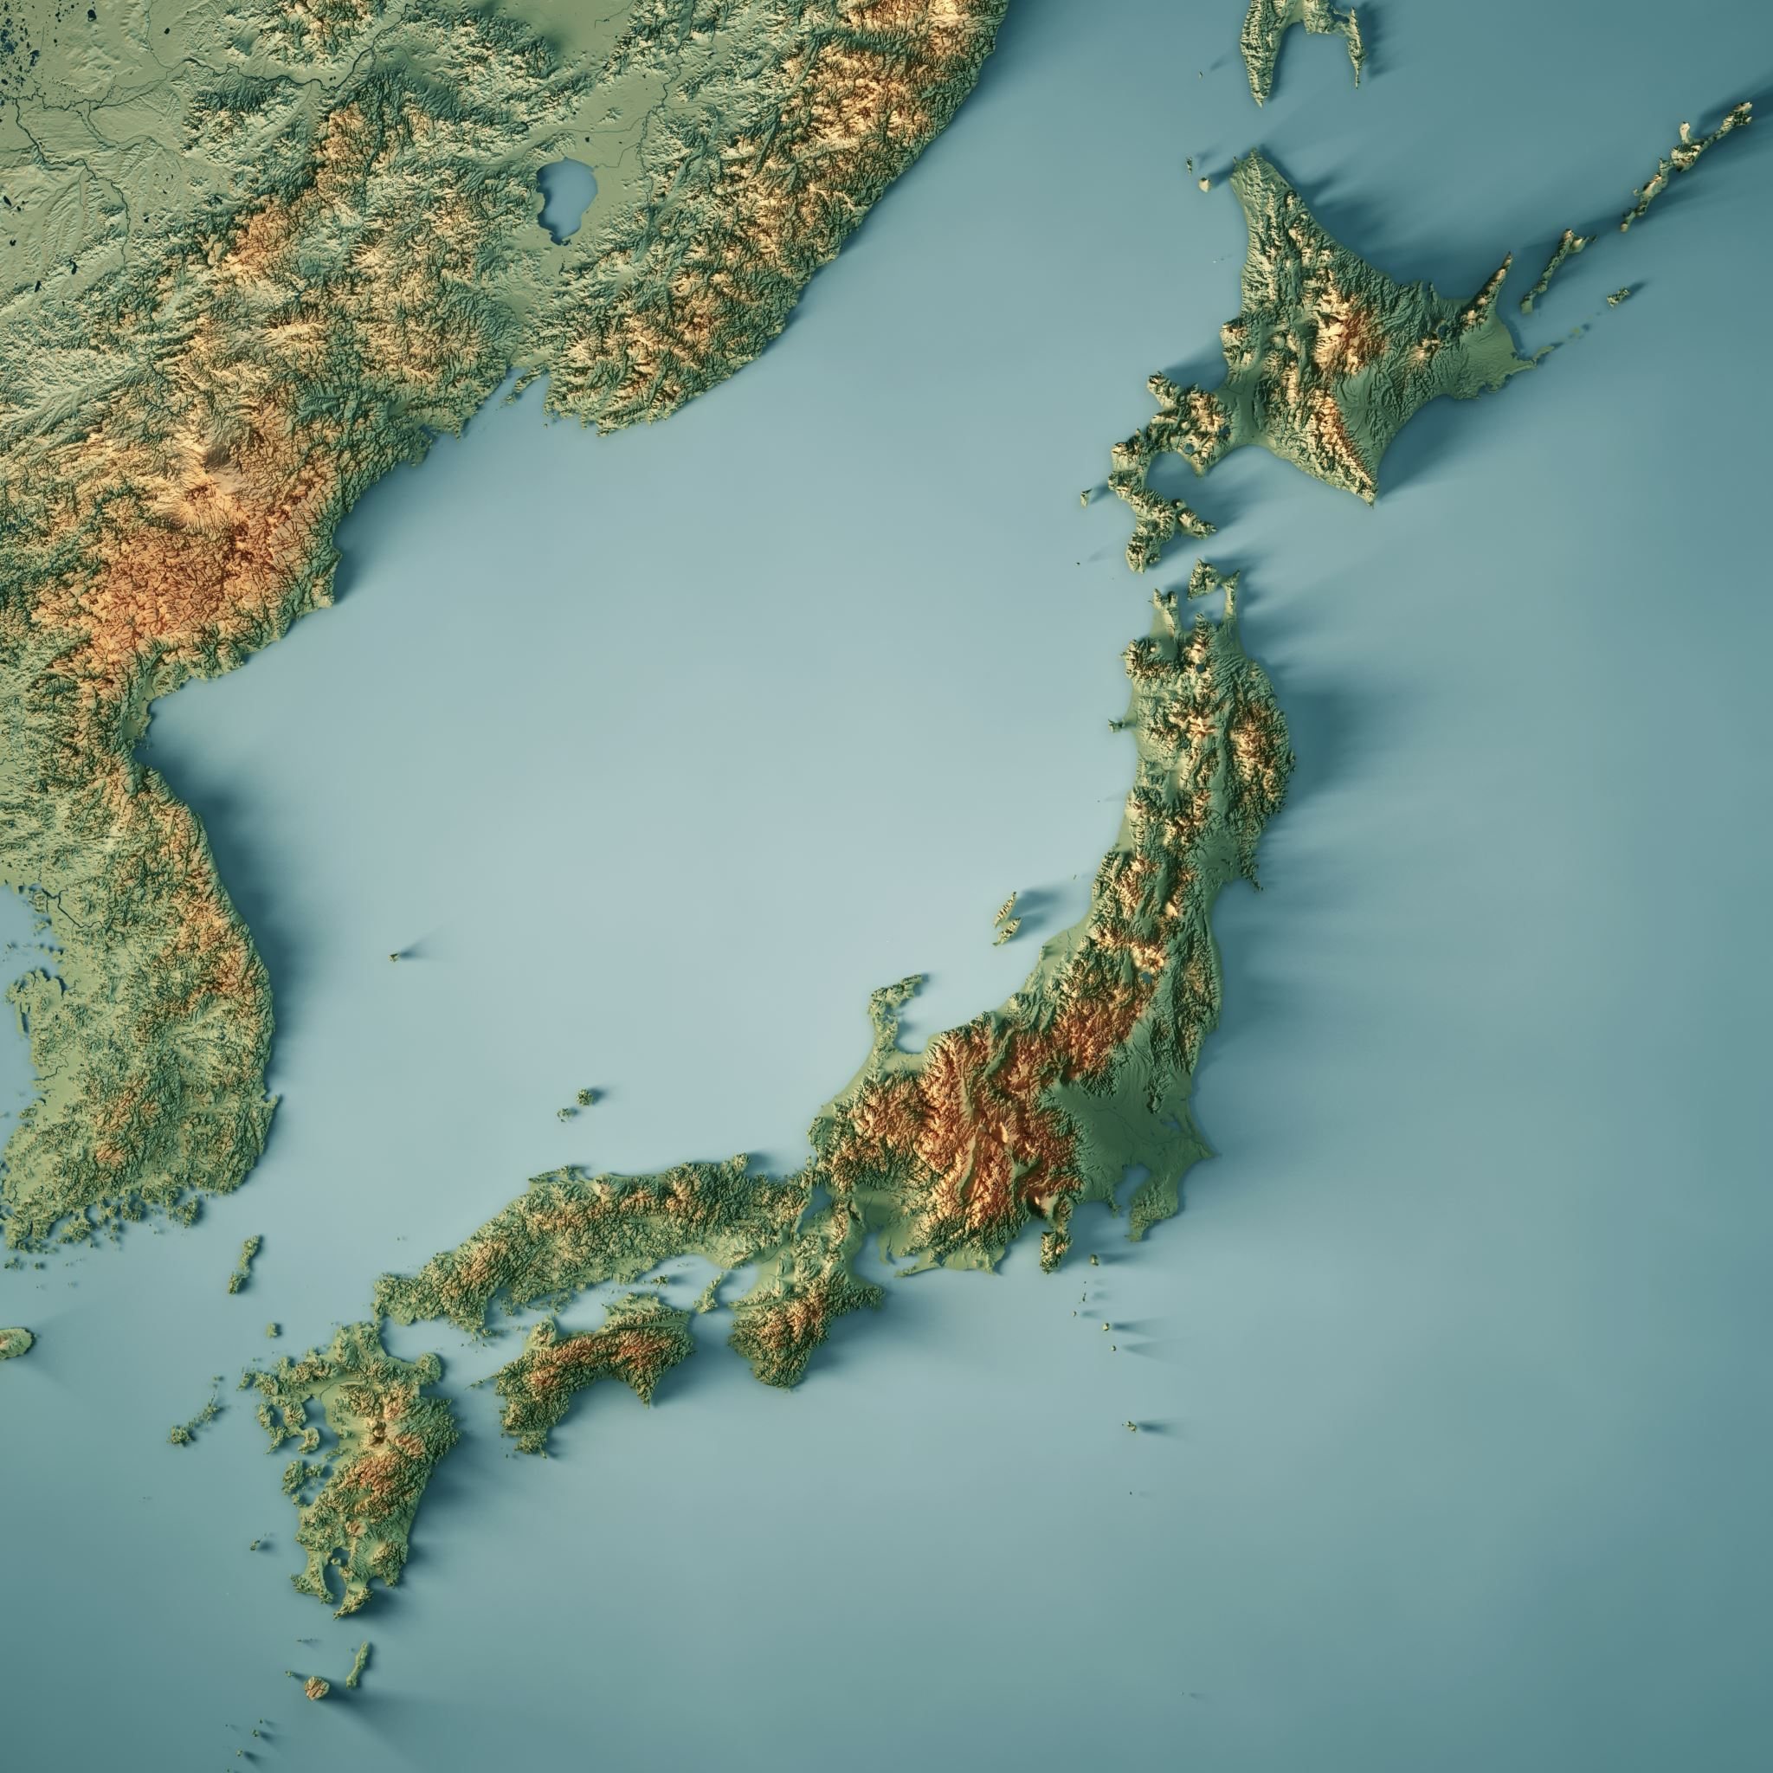
CONCLUSION
Les modèles climatiques approchent bien le contexte climatique du Burkina Faso.
Forte variabilité spatiale des caractéristiques agroclimatiques dans le futur au Burkina Faso
Installation préoce des saisons au Sahel, à l’Ouest et tardivement dans les zones Est du pays
Augmentation des précipitations de près de +40% au Sahel et de baisse de près de -1% au Sud-Ouest
Accroissement des occurrences des séquences sèches maximales dans les zones du Sahel, du Centre et du Plateau-Central
QUELLES POURRAIENT ETRE LES IMPLICATIONS DE CES TENDANCES AGROCLIMATIQUES SUR LA PRODUCTION AGRICOLE ET LES RESSOURCES EN EAU DE SURFACE AU BURKINA FASO A COURT TERME?

